Slide 1
Ergonomische interventies in het kader van rugpreventie programma
9 November 2017
Dirk Delaruelle, Eur. Erg.

Slide 2
Inhoud
Ergonomie, algemene bedenkingen
Ergonomische interventies
in het kader van rugpreventie programma
Praktijkvoorbeelden

Slide 3

Ergonomie, algemene bedenkingen
Definitie IEA
(International Ergonomics Association)
Ergonomics (or human factors) is the scientific discipline concerned with the understanding of the interactions among humans and other elements of a system, and the profession that applies theoretical principles, data and methods to design in order to optimize human well being and overall system performance
www.iea.cc

Slide 4
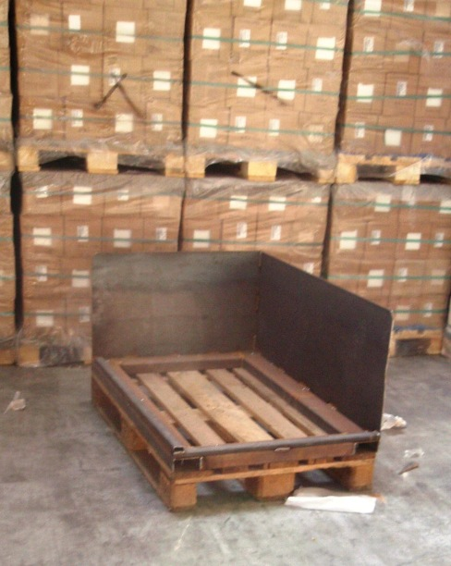
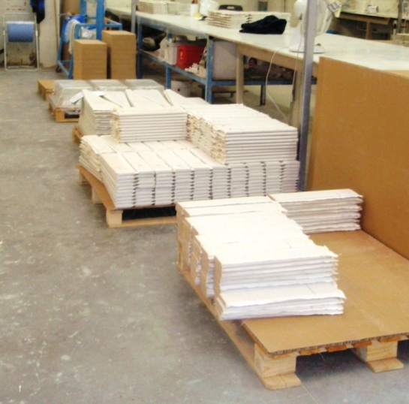
Ergonomie, algemene bedenkingen
Collectief niveau versus individu
Proces gebonden werkpost gebonden
Van advies tot oplossing

Slide 5
Ergonomie, algemene bedenkingen
Collectief niveau
  Technische aanpassingen
  Arbeidsorganisatorische bijsturingen
  On the job training werkmethodes
Individueel niveau, als aanpassingen noodzakelijk zijn voor re-integratie (Anema e.a.)
  Werktijden
  Taken
  Werksituatie

Slide 6
Ergonomische interventies rugpreventie programma
Standaardinterventie, aansluitend aan multidisciplinair programma (niveau 1)
Aantal interventies als % van positieve beslissingen
  2014 : 17,1 %
  2015 : 18,8 %
  2016 : 22,7 %
Interventie van 4 uur, inclusief verslag
  Studie van de werkpost
  Individuele ‘on the job’ training van patiënt
  Op moment van werkhervatting
80% van de interventies door 3 EDPB’s
  Organisatorische klus

Slide 7
Type Ergonomische interventies
Standaard interventie
Taakanalyse, handelingen en houdingen
  Verband houdend met rugbelasting
  Vooral op basis van observatie en gesprek
  Soms aanvullend een risicoanalyse
Weergeven van risico verlagende en risico verhogende factoren
Aanbevelingen werknemer
  Werkmethodes
  Gebruik hulpmiddelen
Aanbevelingen werkgever (algemeen of specifiek)
  Technische aspecten, materiaal (bij aankoop nieuw …)
  Organisatie van het werk

Slide 8
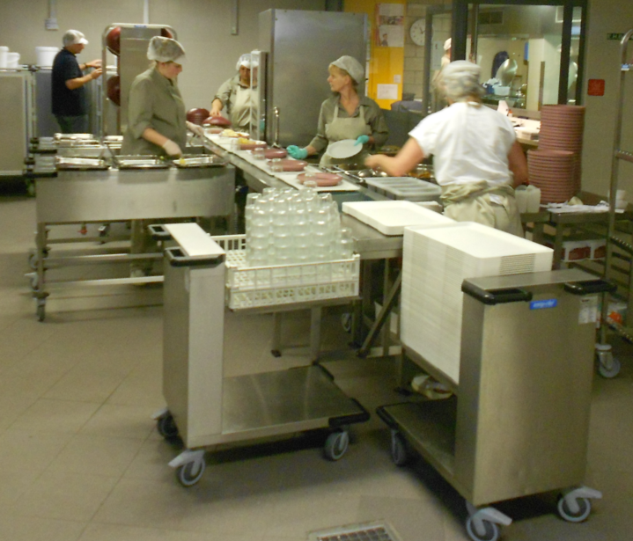
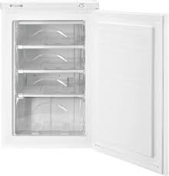
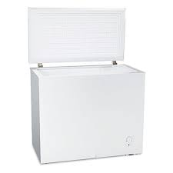
Type Ergonomische interventies
Praktijkvoorbeelden
Grootkeuken in zorgsector
  Verhogen van werkvlak
  Ruimte voor de benen onder wasbak
  Diepvries (bakmodel): ophogen bodem
  Bij aankoop nieuw: ….
  Kastmodel diepvries met laden ipv bak

Slide 9
Type Ergonomische interventies
Praktijkvoorbeelden
Veel interventies in zorgsector, woonzorg centra, thuiszorg, poetsdienst, ziekenhuizen
Veel minder in logistieke sector en productie
  Indien wel, vaak meerdere in hetzelfde bedrijf
  Link met ergonoom of via bedrijfsarts
Bedenkingen bij verslagen met specifieke adviezen voor werkgever
  Opvolging van advies tot oplossing
  Tijdbesteding interventie (uitgebreide verslagen) tov vergoeding 4 uur
Significant meer Nederlandstalige dan Franstalige interventies

Slide 10
Type Ergonomische interventies
Enquête
  Telefonisch
  3 keer uitgevoerd (2008;2011;2011)
    2005; n=72 : 3 jaar later : 90% positief
    2010 (over) , n=142
    87 % werkhervatting na rugrevalidatie
    24% onderzoek werkomstandigheden
    82% positief
    70% revalidatie bevordert werkhervatting

Slide 11
Type Ergonomische interventies
Enquête
    2010 (over) , n=53
    88% werkhervatting
    70% aanpassing (96% werksituatie; 14% taken; 14% werktijden)
    93% advies opgevolgd
    83% bijgebracht

Slide 12
Type Ergonomische interventies moeilijke casussen
Doelgroep
  Werkhervatting lukt niet
  Werkhervatting in (niet duurzaam) aangepast werk
  Herval
Belang van participatieve aanpak
  Werknemer, directie, leidinggevende
  Knelpunten, oplossingen, sterktes
  Minimaal twee contacten in bedrijf
16 casussen opgevolgd in pilootproject
Meest voorkomende reden:
  Blijvend aangepast werk

Slide 13
Type Ergonomische interventies moeilijke casussen
Interventietijd 16 casussen, wisselend
  Gemiddeld 12,5 uren, maximum 22 uur
Echte conclusies niet mogelijk, te weinig dossiers
Belangrijkste vaststellingen
  Feedback is positief, zowel werkgever als werknemer
  Meerdere keren in bedrijf, beter opvolging van werknemer en werksituatie, betere oplossingen
  Open communicatie en participatieve aanpak leiden tot haalbare oplossingen
  Duidelijke afspraken ivm takenpakket, werktijden, werkomgeving worden neergeschreven

Slide 14
Type Ergonomische interventies moeilijke casussen
  Eventuele rol van Fedris bij moeilijke re-integratie na volgen rugpreventie programma
    Indicaties interventie
    Volgen multidisciplinaire revalidatie
    Tijdslijn, wanneer welke interventie
    Duur interventie, financiering
  Opvolging duurzaamheid re-integratie
  Return on investment ?

Slide 15
  Dank u

